Slide 1
Frekvenčné kritéria stability - Návrh korekčných členov
Úvod do Kybernetiky
prof. Ing. Ján Murgaš, PhD.

Slide 2
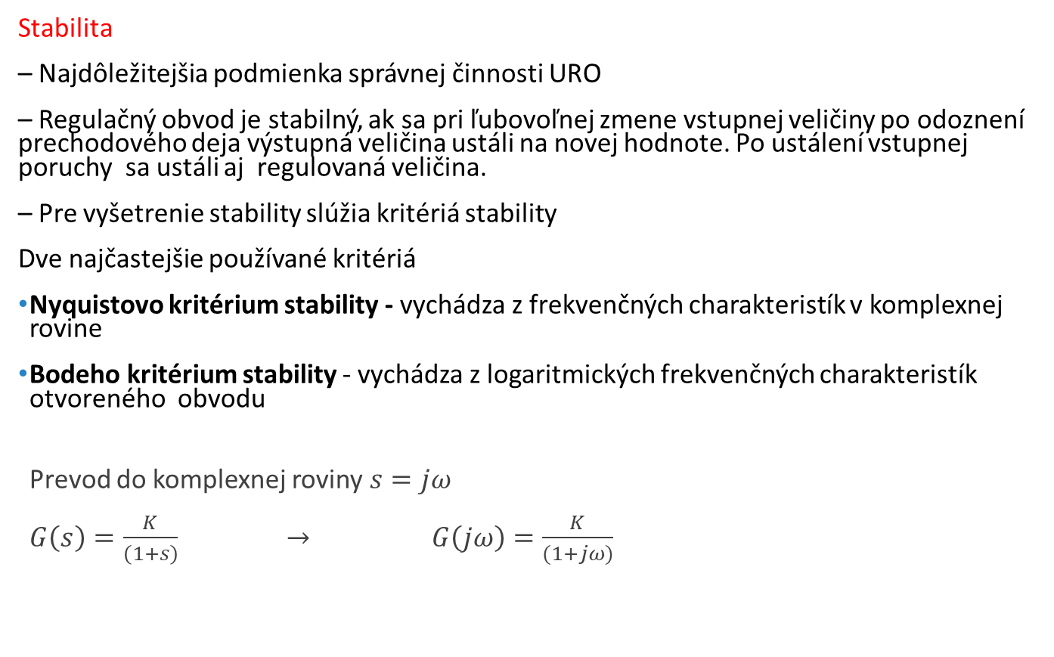
Frekvenčné kritériá stability
Stabilita
– Najdôležitejšia podmienka správnej činnosti URO
– Regulačný obvod je stabilný, ak sa pri ľubovoľnej zmene vstupnej veličiny po odoznení prechodového deja výstupná veličina ustáli na novej hodnote. Po ustálení vstupnej poruchy sa ustáli aj regulovaná veličina.
– Pre vyšetrenie stability slúžia kritériá stability
Dve najčastejšie používané kritériá
Nyquistovo kritérium stability - vychádza z frekvenčných charakteristík v komplexnej rovine
Bodeho kritérium stability - vychádza z logaritmických frekvenčných charakteristík otvoreného obvodu
Prevod do komplexnej roviny $s=jω$
$G\left(s\right)=\frac{K}{\left(1+s\right)} → G\left(jω\right)=\frac{K}{(1+jω)}$

Slide 3
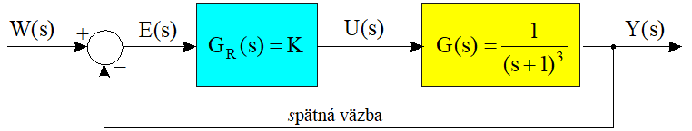
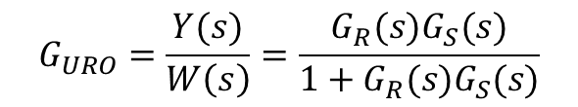
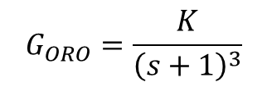
Uzavretý regulačný obvod(URO)
URO – má spätnú väzbu, reaguje na (nečakané) zmeny pri regulácii
– spätnoväzbové riadenie odstraňuje všetky poruchy
– spätnoväzbové riadenie dokáže presne odstrániť trvalú reg. odchýlku
– spätnoväzbové riadenie môže spôsobiť nestabilitu systému
W-vstup do URO, Y-výstup, E-regulačná odchýlka, U-akčný zásah
Prenos otvoreného obvodu
Prenos uzavretého obvodu
$$G_{ORO}=\frac{K}{{\left(s+1\right)}^{3}}$$
$$G_{URO}=\frac{Y(s)}{W\left(s\right)}=\frac{G_{R}(s)G_{S}(s)}{1+G_{R}(s)G_{S}(s)}$$
Pozn.: pre odstránenie poruchy
v spätnoväzbovom riadení sa
porucha musí prejaviť na výstupe

Slide 4
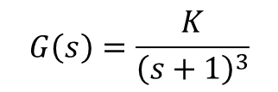
Nyquistovo kritérium
– Je najčastejšie používané kritérium stability, vhodné i pre obvody s dopravným oneskorením
– Umožňuje určiť stabilitu na základe zmeraných frekvenčných charakteristík otvorenej slučky
Majme URO
K=4,8,10
$$G\left(s\right)=\frac{K}{{\left(s+1\right)}^{3}}$$
Obvod bude stabilný, ak frekvenčná charakteristika otvorenej slučky prebieha vpravo od bodu [-1, 0j]
K=4, stabilný
K=8, na hranici stability
K=10, nestabilný
MATLAB
Gs=tf(K,[1 3 3 1]);
nyquist(Gs);
Pravým klik na obrázok – show – negative freq.

Slide 5
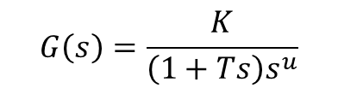
Nyquistovo kritérium
Doplnok:
Nyquistova krivka je krivka, ktorá sa skladá z frekvenčnej a združenej frekvenčnej charakteristiky.
Frekvenčná charakteristika je definovaná pre
združená frekvenčná charakteristika pre
Frekvenčná nyquistova charakteristika – plná modrá
príslušná združená frekvenčná charakteristika – čiarkovanou modrou, pre statickú sústavu prvého rádu
$$G\left(s\right)=\frac{K}{\left(1+Ts\right)s^{u}}$$
n=rád čitateľa
(koľkými kvadrantami
prechádza)

Slide 6
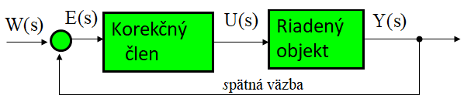
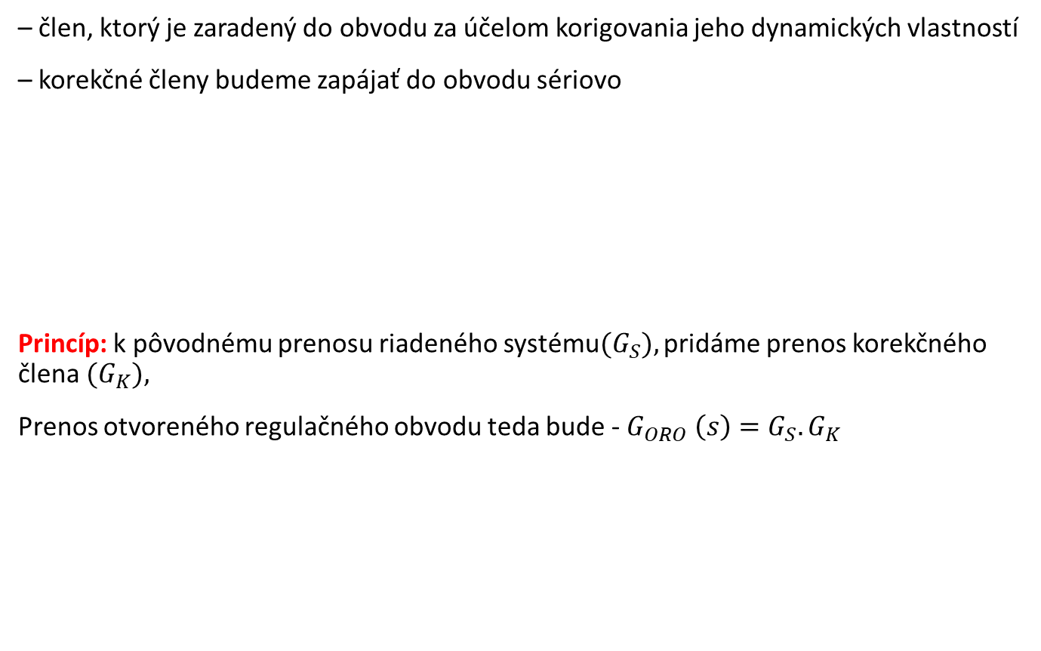
Návrh korekčných členov
– člen, ktorý je zaradený do obvodu za účelom korigovania jeho dynamických vlastností
– korekčné členy budeme zapájať do obvodu sériovo
Princíp: k pôvodnému prenosu riadeného systému$(G_{S}),$ pridáme prenos korekčného člena $(G_{K}),$
Prenos otvoreného regulačného obvodu teda bude - $G_{ORO} \left(s\right)=G_{S}.G_{K}$

Slide 7
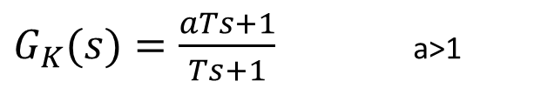
Korekčný člen s fázovým predstihom
– Anglický názov – Phase Lead Controller
– Sériový korekčný člen
– Skracuje čas nábehu a dobu regulácie systému
– Vylepšuje rezervu stability vo fáze regulačného obvodu
– Budeme využívať Bodeho logaritmicko-frekvenčnú charakteristiku
Prenosová funkcia:
$G_{K}(s)=\frac{aTs+1}{Ts+1}$ a>1

Slide 8
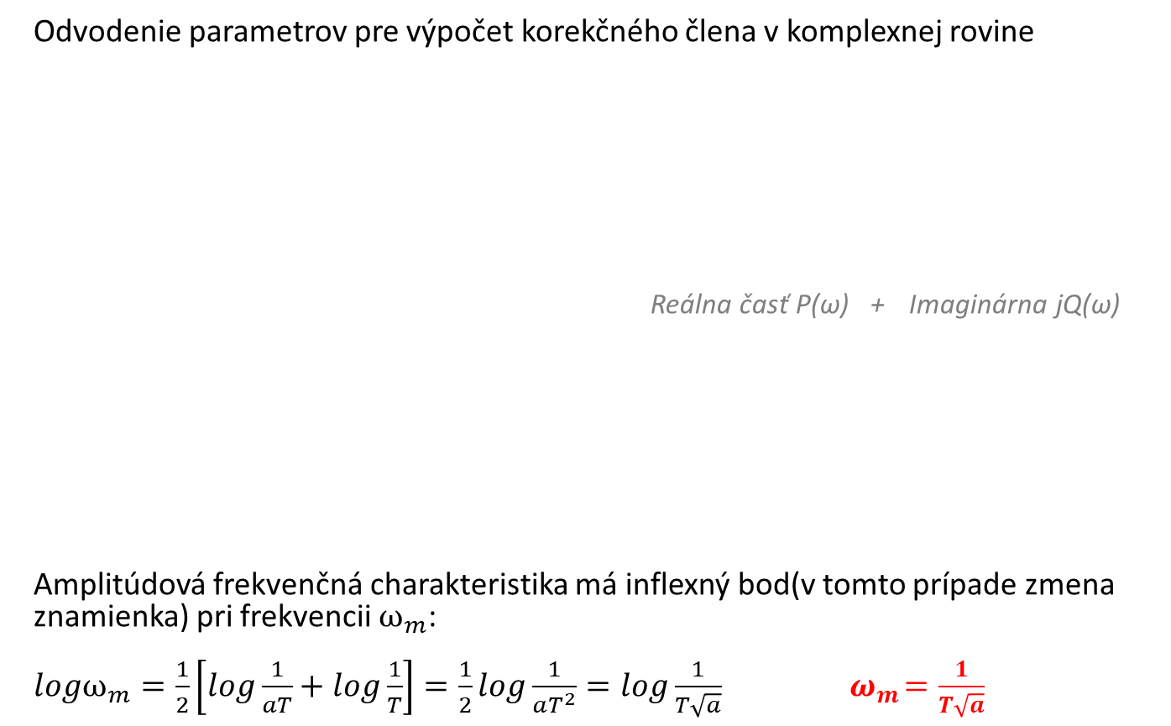
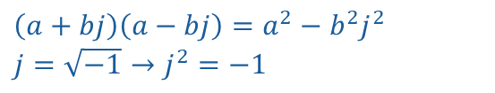
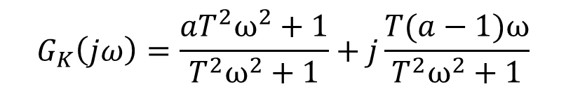
Korekčný člen s fázovým predstihom
Odvodenie parametrov pre výpočet korekčného člena v komplexnej rovine
Reálna časť P(ω) + Imaginárna jQ(ω)
Amplitúdová frekvenčná charakteristika má inflexný bod(v tomto prípade zmena znamienka) pri frekvencii $ω_{m}$:
$logω_{m}=\frac{1}{2}\left[log\frac{1}{aT}+log\frac{1}{T}\right]=\frac{1}{2}log\frac{1}{aT^{2}}=log\frac{1}{T\sqrt{a}}{ ω}_{m}=\frac{1}{T\sqrt{a}}$
${ G}_{K}\left(s\right)=\frac{aTs+1}{Ts+1}$ s=jω ${ G}_{K}\left(jω\right)=\frac{aTjω+1}{Tjω+1}=\frac{(1+jωaT)(1−jωT)}{(1−jωT)(1+jωT)}$
vzťah pre násobenie komplexného čísla komplexne združeným číslom
$$G_{K}\left(jω\right)=\frac{aT^{2}ω^{2}+1}{T^{2}ω^{2}+1}+j\frac{T(a−1)ω}{T^{2}ω^{2}+1}$$
$$\left(a+bj\right)\left(a−bj\right)=a^{2}−b^{2}j^{2}$$
$j=\sqrt{−1}→j^{2}=−1$

Slide 9
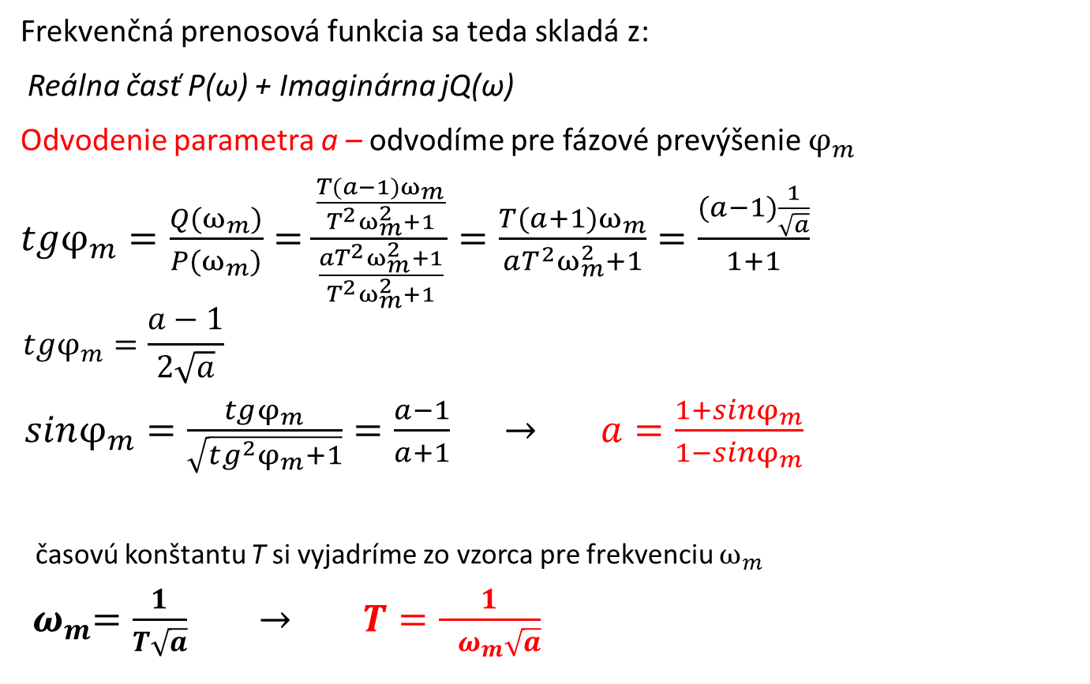
Korekčný člen s fázovým predstihom
Frekvenčná prenosová funkcia sa teda skladá z:
Reálna časť P(ω) + Imaginárna jQ(ω)
Odvodenie parametra a – odvodíme pre fázové prevýšenie $φ_{m}$
$tgφ_{m}=\frac{Q(ω_{m})}{P(ω_{m})}=\frac{\frac{T(a−1)ω_{m}}{T^{2}ω_{m}^{2}+1}}{\frac{aT^{2}ω_{m}^{2}+1}{T^{2}ω_{m}^{2}+1}}=\frac{T(a+1)ω_{m}}{aT^{2}ω_{m}^{2}+1}=\frac{(a−1)\frac{1}{\sqrt{a}}}{1+1}$
$$tgφ_{m}=\frac{a−1}{2\sqrt{a}}$$
$sinφ_{m}=\frac{tgφ_{m}}{\sqrt{tg^{2}φ_{m}+1}}=\frac{a−1}{a+1} → a=\frac{1+sinφ_{m}}{1−sinφ_{m}}$
časovú konštantu T si vyjadríme zo vzorca pre frekvenciu $ω_{m}$
${ ω}_{m}=\frac{1}{T\sqrt{a}} → T=\frac{1}{{ ω}_{m}\sqrt{a}}$

Slide 10
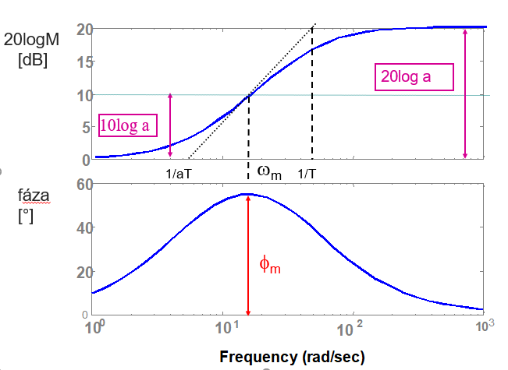
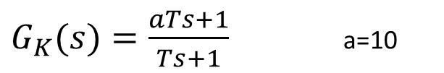


Korekčný člen s fázovým predstihom
Bodeho diagram pre frekvenčnú charakteristiku nášho obvodu $G_{R}$
$G_{K}(s)=\frac{aTs+1}{Ts+1}$ a=10
Na obrázku vidíme:
AFCH má inflexný bod pri frekvencii ${ ω}_{m}$
Rozsah AFCH je od 0 do $\log{a}$
Rezonančné prevýšenie $φ_{m}$
MATLAB
Gs=tf([a*T 1], [T 1]);
bode(Gs);
grid on;
.

Slide 11
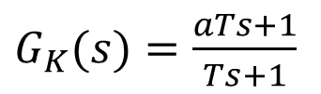
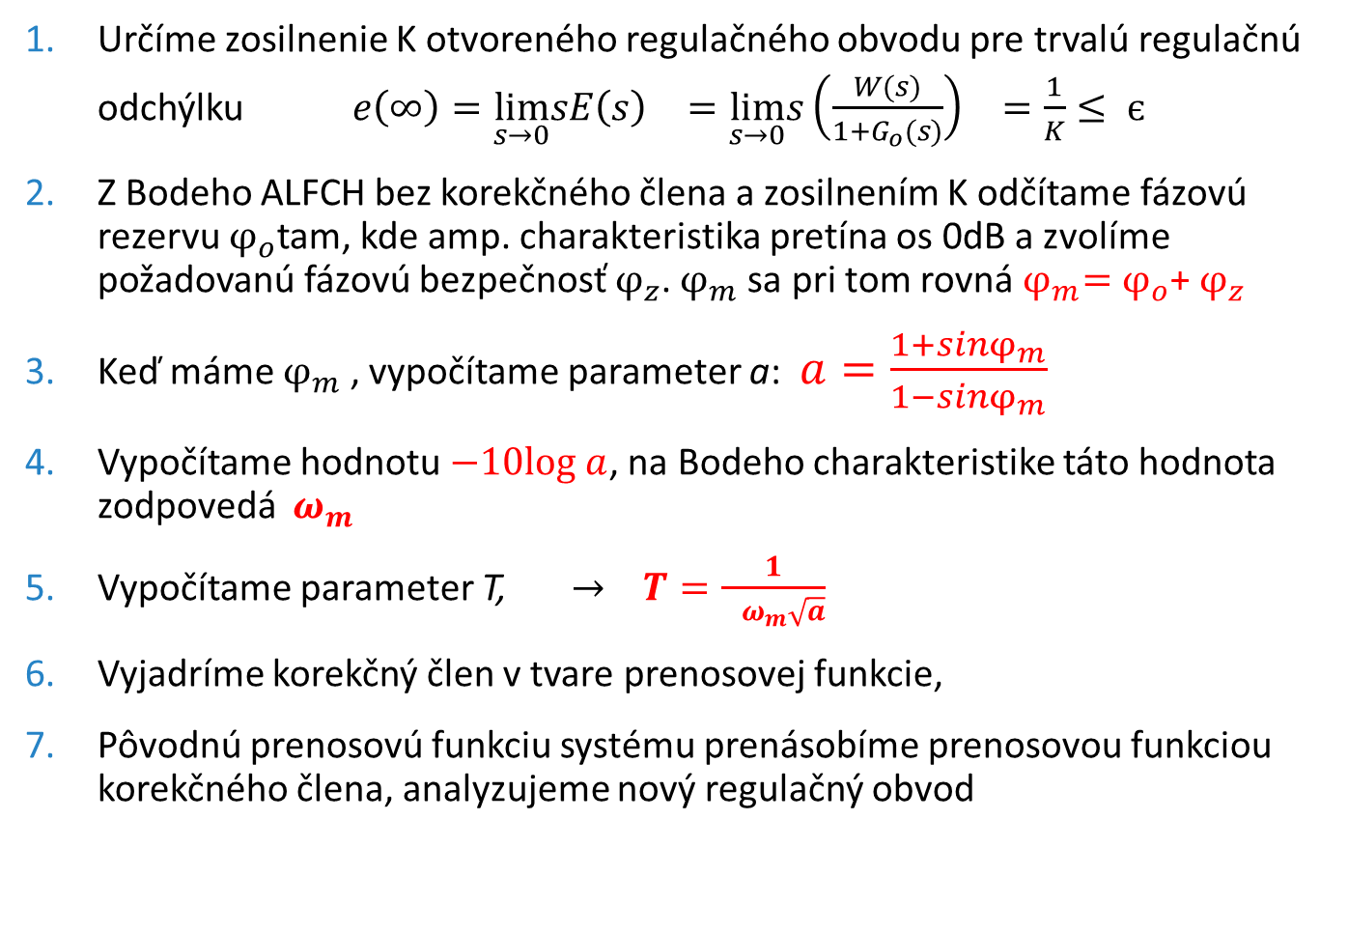
Postup návrhu korekčného člena s fázovým predstihom
Určíme zosilnenie K otvoreného regulačného obvodu pre trvalú regulačnú odchýlku $e\left(∞\right)=\lim_{s→0}sE{{\left(s\right)}^{}}=\lim_{s→0}s{{\left(\frac{W(s)}{1+G_{o}(s)}\right)}^{}=\frac{1}{K}}≤ є$
Z Bodeho ALFCH bez korekčného člena a zosilnením K odčítame fázovú rezervu $φ_{o}$tam, kde amp. charakteristika pretína os 0dB a zvolíme požadovanú fázovú bezpečnosť $φ_{z}$. $φ_{m}$ sa pri tom rovná${ φ}_{m}=φ_{o}$+ $φ_{z}$
Keď máme $φ_{m}$ , vypočítame parameter a: $a=\frac{1+sinφ_{m}}{1−sinφ_{m}}$
Vypočítame hodnotu $−10log a$, na Bodeho charakteristike táto hodnota zodpovedá ${ ω}_{m}$
Vypočítame parameter T, $→ T=\frac{1}{{ ω}_{m}\sqrt{a}}$
Vyjadríme korekčný člen v tvare prenosovej funkcie,
Pôvodnú prenosovú funkciu systému prenásobíme prenosovou funkciou korekčného člena, analyzujeme nový regulačný obvod
$G_{K}(s)=\frac{aTs+1}{Ts+1}$

Slide 12
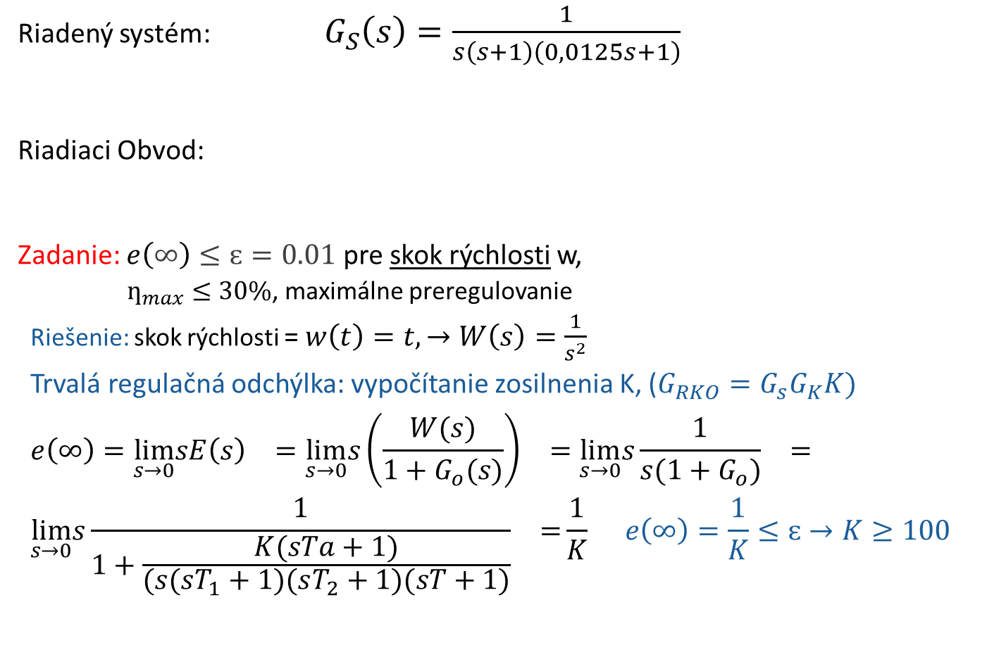
Príklady pre KČ s fázovým predstihom
Riadený systém: $G_{S}\left(s\right)=\frac{1}{s\left(s+1\right)\left(0,0125s+1\right)}$
Riadiaci Obvod:
Zadanie: $e\left(∞\right)≤ԑ=0.01$ pre skok rýchlosti w,
$ƞ_{max}≤30\%$, maximálne preregulovanie
Riešenie: skok rýchlosti = $w\left(t\right)=t, →W\left(s\right)=\frac{1}{s^{2}}$
Trvalá regulačná odchýlka: vypočítanie zosilnenia K, ($G_{RKO}=G_{s}G_{K}K)$
$$e\left(∞\right)=\lim_{s→0}sE{{\left(s\right)}^{}}=\lim_{s→0}s{{\left(\frac{W(s)}{1+G_{o}(s)}\right)}^{}=\lim_{s→0}s{{\frac{1}{s(1+G_{o})}}^{}=}}$$
$$\lim_{s→0}s{{\frac{1}{1+\frac{K(sTa+1)}{(s(sT_{1}+1)(sT_{2}+1)(sT+1)}}}^{}=}\frac{1}{K} e\left(∞\right)=\frac{1}{K}≤ԑ→K≥100$$

Slide 13
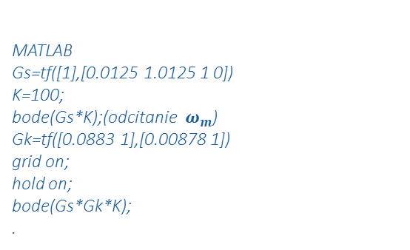
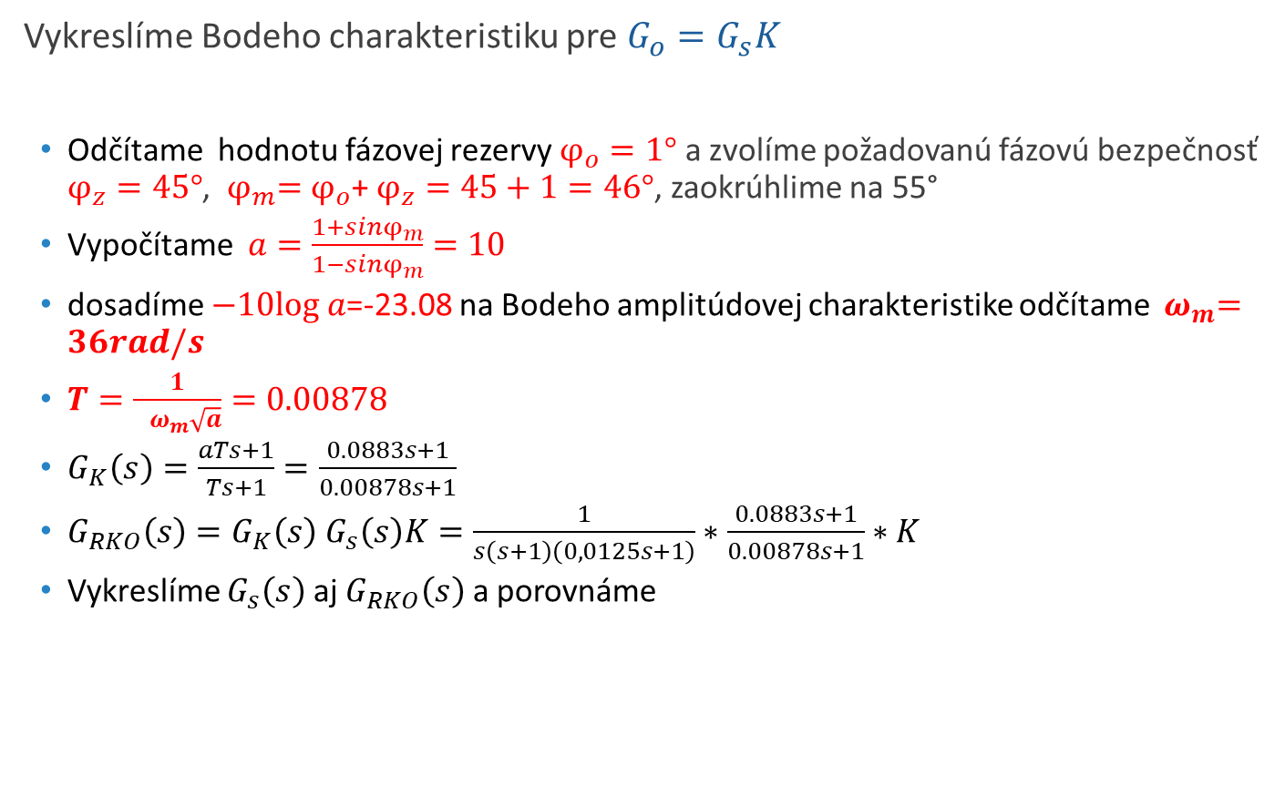
Príklady pre KČ s fázovým predstihom
Vykreslíme Bodeho charakteristiku pre $G_{o}=G_{s}K$
Odčítame hodnotu fázovej rezervy $φ_{o}=1°$ a zvolíme požadovanú fázovú bezpečnosť $φ_{z}=45°$, ${ φ}_{m}=φ_{o}$+ $φ_{z}=45+1=46°$, zaokrúhlime na 55°
Vypočítame $a=\frac{1+sinφ_{m}}{1−sinφ_{m}}=10$
dosadíme $−10log a$=-23.08 na Bodeho amplitúdovej charakteristike odčítame ${ ω}_{m}=36rad/s$
$T=\frac{1}{{ ω}_{m}\sqrt{a}}=0.00878$
$G_{K}\left(s\right)=\frac{aTs+1}{Ts+1}=\frac{0.0883s+1}{0.00878s+1}$
$G_{RKO}\left(s\right)=G_{K}\left(s\right)$ $G_{s}\left(s\right)K=\frac{1}{s\left(s+1\right)\left(0,0125s+1\right)}∗\frac{0.0883s+1}{0.00878s+1}∗K$
Vykreslíme $G_{s}\left(s\right)$ aj $G_{RKO}\left(s\right)$ a porovnáme
MATLAB
Gs=tf([1],[0.0125 1.0125 1 0])
K=100;
bode(Gs*K);(odcitanie ${ ω}_{m}$)
Gk=tf([0.0883 1],[0.00878 1])
grid on;
hold on;
bode(Gs*Gk*K);
.

Slide 14
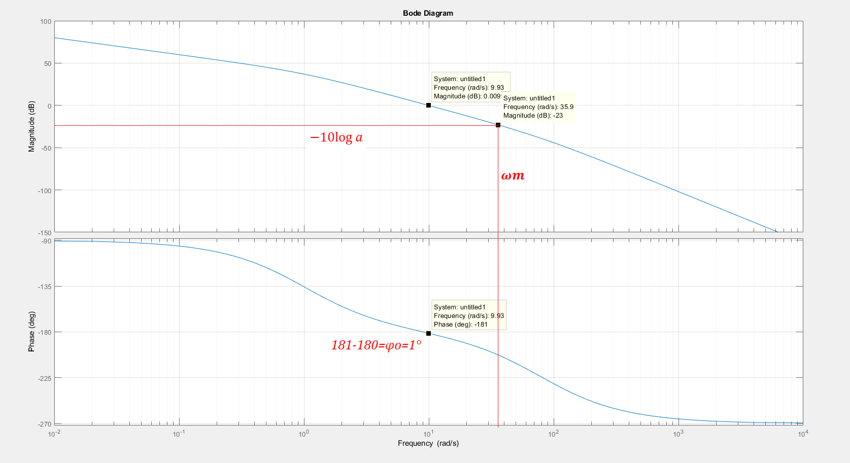
Príklady pre KČ s fázovým predstihom

Slide 15
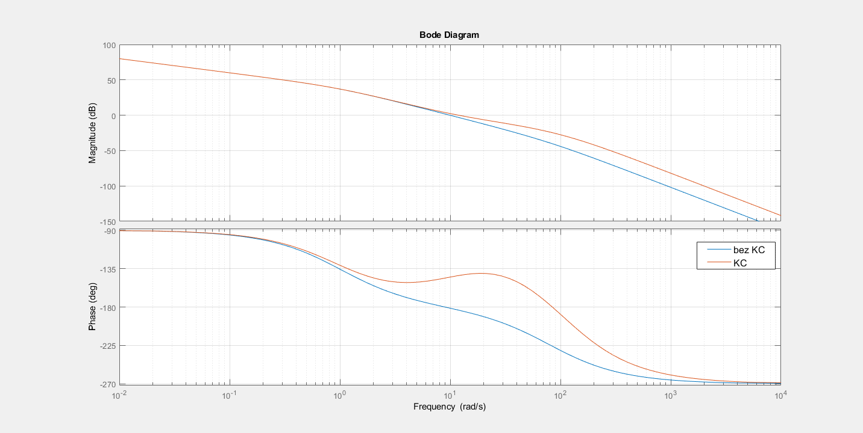
Príklady pre KČ s fázovým predstihom

Slide 16
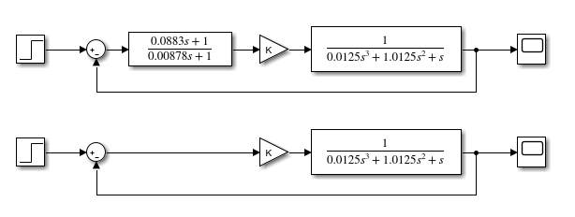
SIMULINK - kontrola
Na vstupe máme jednotkový skok

Slide 17
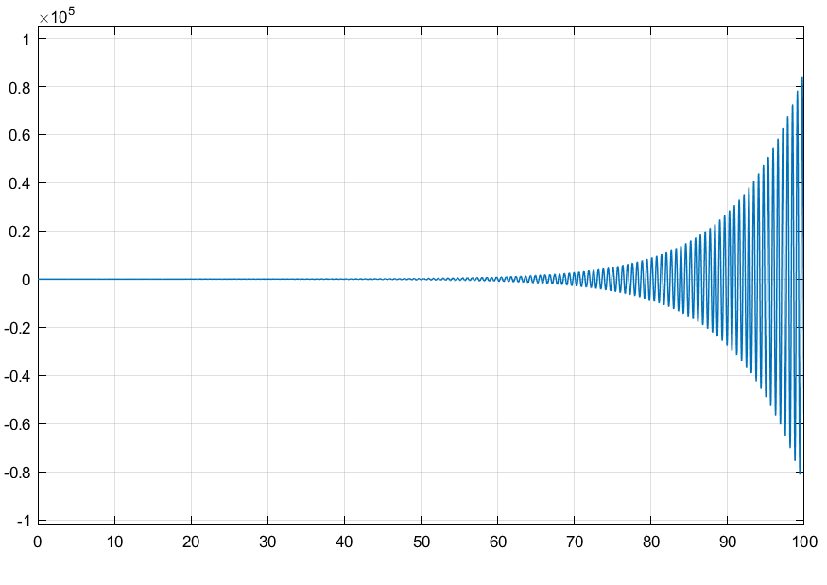
SIMULINK – bez KČ
Systém nie je stabilný bez korekčného člena

Slide 18
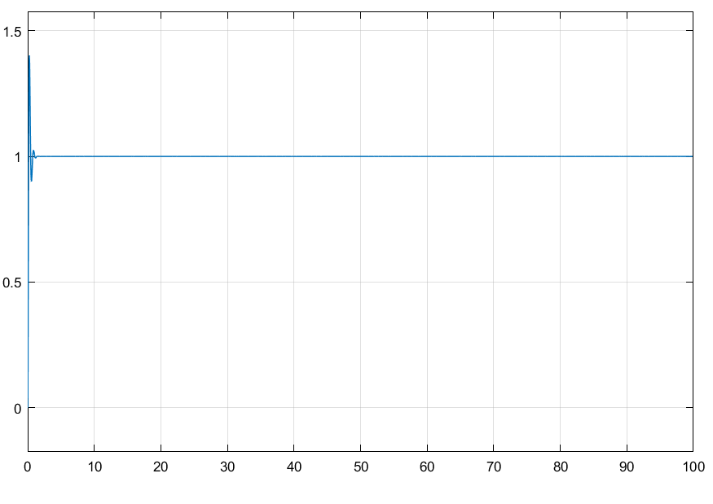
SIMULINK – s korekčným členom
Zapojením korekčného člena riadením systém stabilizujeme

Slide 19
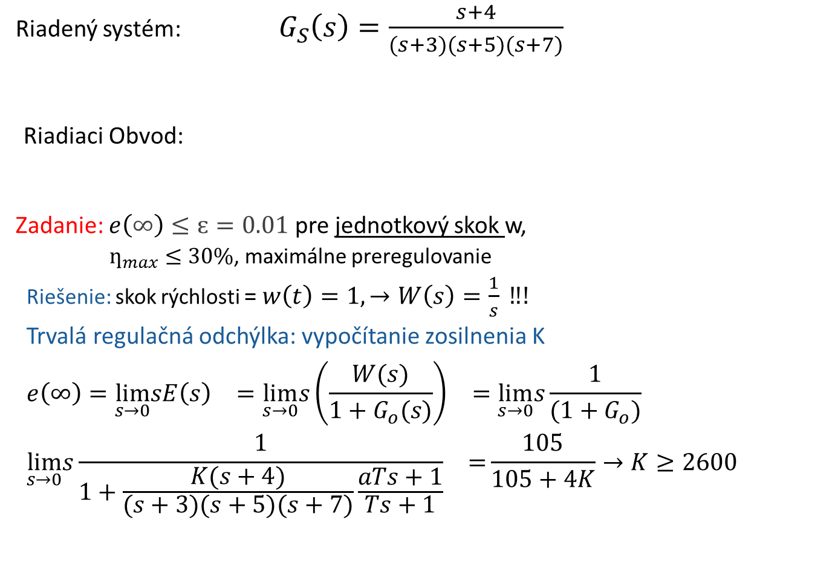
Príklady pre KČ s fázovým predstihom
Riadený systém: $G_{S}\left(s\right)=\frac{s+4}{(s+3)(s+5)(s+7)}$
Riadiaci Obvod:
Zadanie: $e\left(∞\right)≤ԑ=0.01$ pre jednotkový skok w,
$ƞ_{max}≤30\%$, maximálne preregulovanie
Riešenie: skok rýchlosti = $w\left(t\right)=1, →W\left(s\right)=\frac{1}{s} ‼!$
Trvalá regulačná odchýlka: vypočítanie zosilnenia K
$$e\left(∞\right)=\lim_{s→0}sE{{\left(s\right)}^{}}=\lim_{s→0}s{{\left(\frac{W(s)}{1+G_{o}(s)}\right)}^{}=\lim_{s→0}s{{\frac{1}{(1+G_{o})}}^{}}}$$
$$\lim_{s→0}s{{\frac{1}{1+\frac{K(s+4)}{(s+3)(s+5)(s+7)}\frac{aTs+1}{Ts+1}}}^{}=}\frac{105}{105+4K}→K≥2600$$

Slide 20
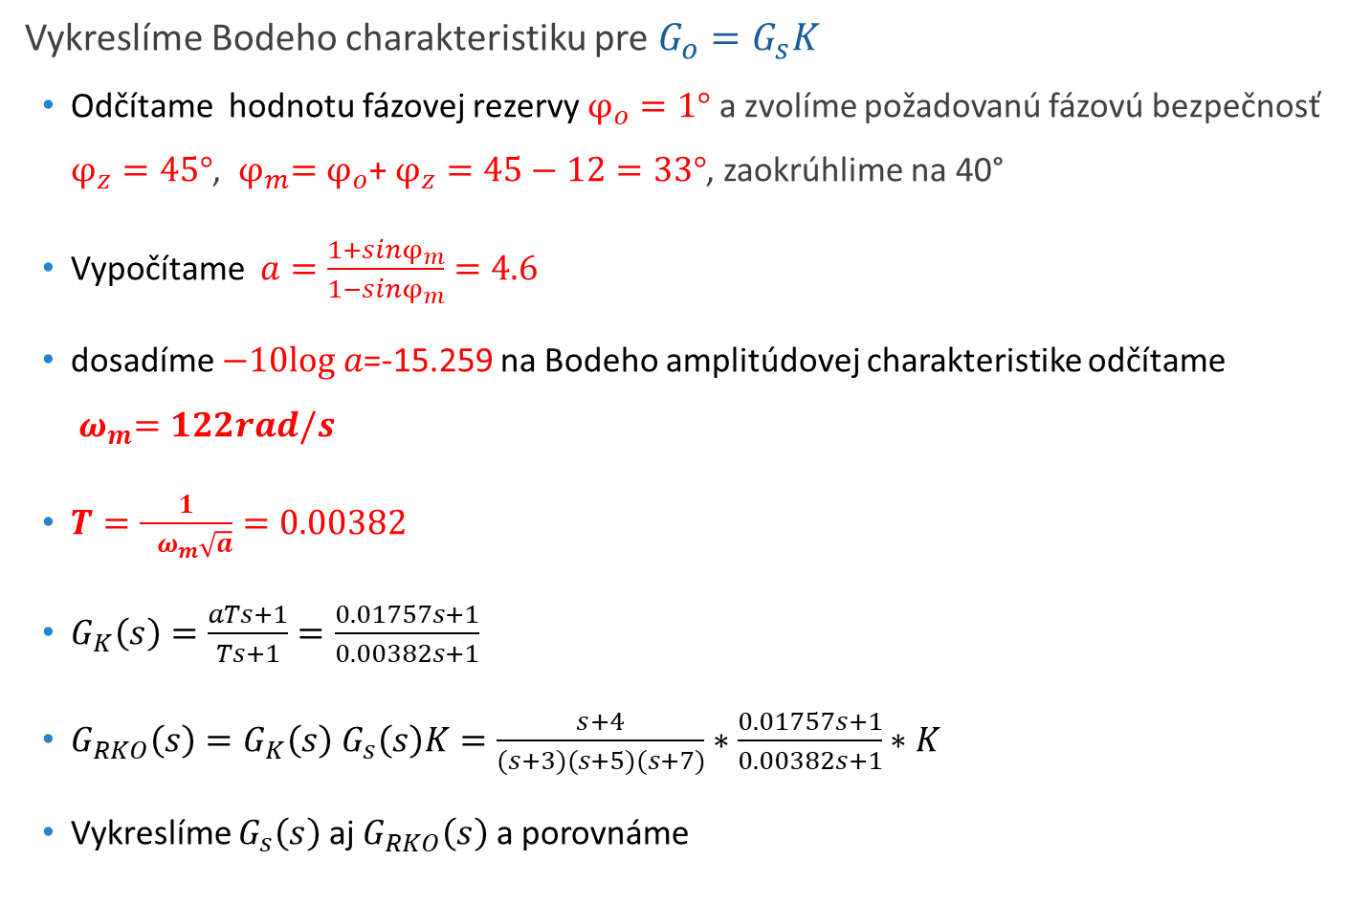
Príklady pre KČ s fázovým predstihom
Vykreslíme Bodeho charakteristiku pre $G_{o}=G_{s}K$
Odčítame hodnotu fázovej rezervy $φ_{o}=1°$ a zvolíme požadovanú fázovú bezpečnosť $φ_{z}=45°$, ${ φ}_{m}=φ_{o}$+ $φ_{z}=45−12=33°$, zaokrúhlime na 40°
Vypočítame $a=\frac{1+sinφ_{m}}{1−sinφ_{m}}=4.6$
dosadíme $−10log a$=-15.259 na Bodeho amplitúdovej charakteristike odčítame ${ ω}_{m}=122rad/s$
$T=\frac{1}{{ ω}_{m}\sqrt{a}}=0.00382$
$G_{K}\left(s\right)=\frac{aTs+1}{Ts+1}=\frac{0.01757s+1}{0.00382s+1}$
$G_{RKO}\left(s\right)=G_{K}\left(s\right)$ $G_{s}\left(s\right)K=\frac{s+4}{(s+3)(s+5)(s+7)}∗\frac{0.01757s+1}{0.00382s+1}∗K$
Vykreslíme $G_{s}\left(s\right)$ aj $G_{RKO}\left(s\right)$ a porovnáme

Slide 21
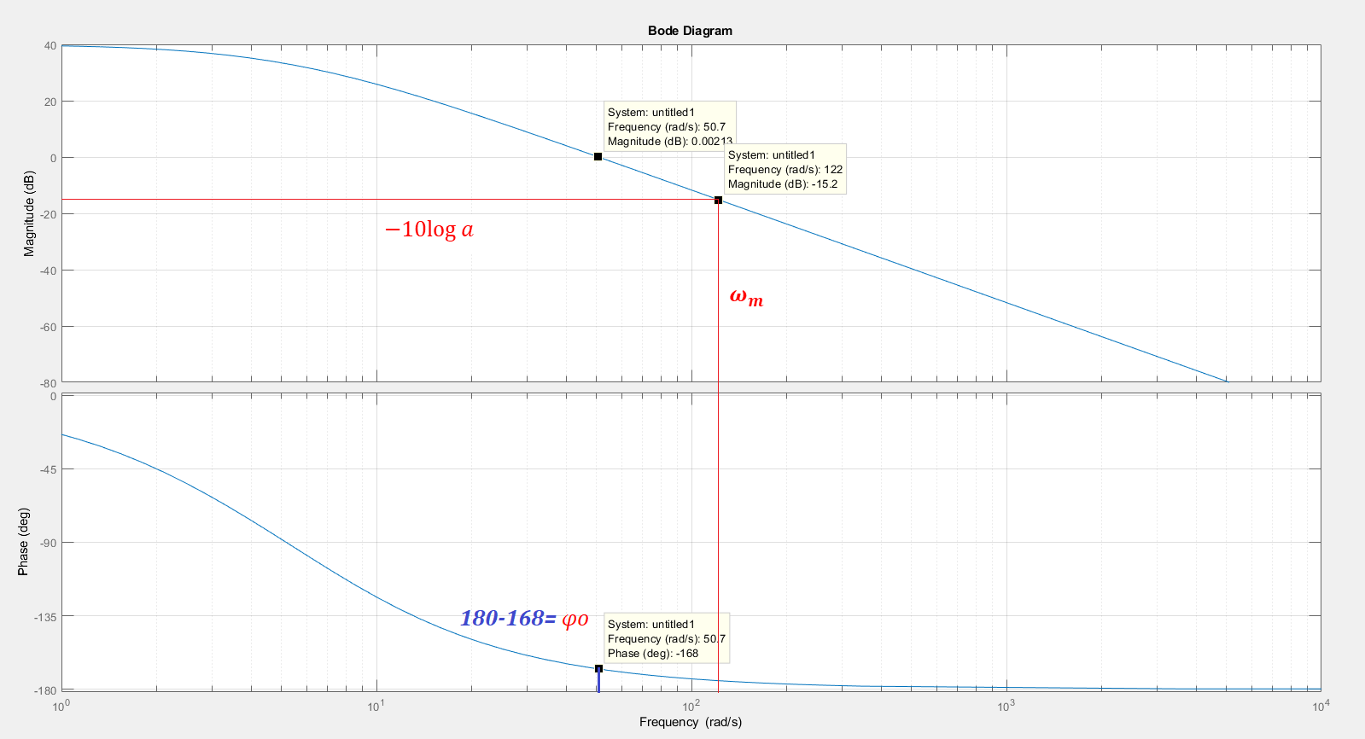
Príklady pre KČ s fázovým predstihom

Slide 22
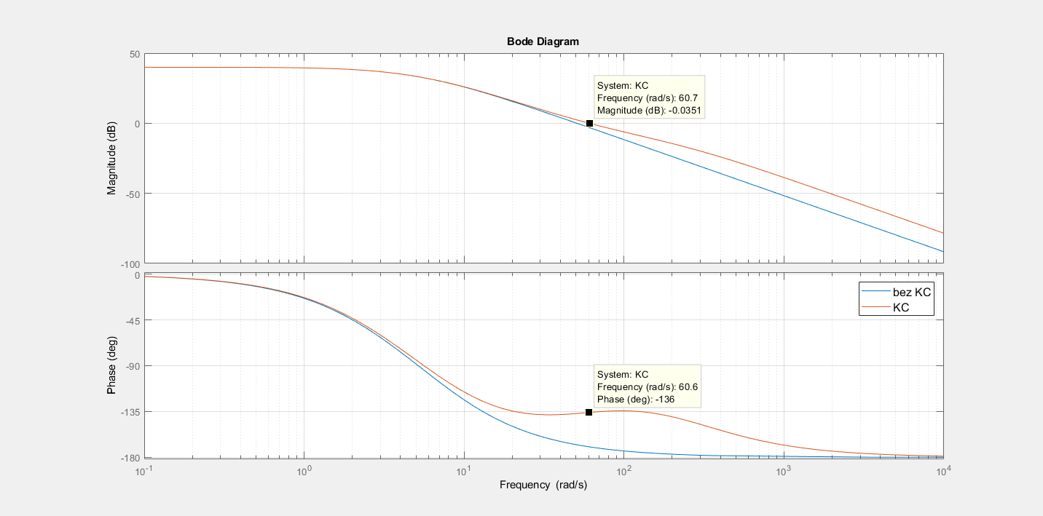
Príklady pre KČ s fázovým predstihom

Slide 23
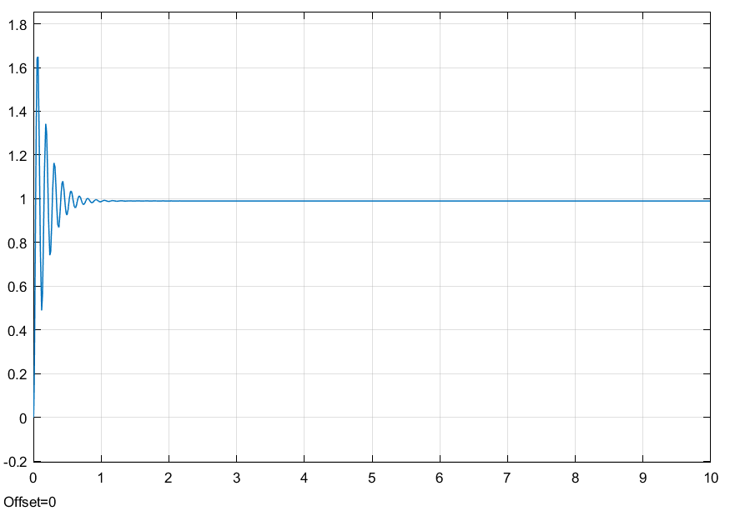
SIMULINK – bez KČ
Priebeh regulácie riadeného systému s korekčným členom na skok hodnotu 1, Systém je stabilný aj bez korekčného člena

Slide 24
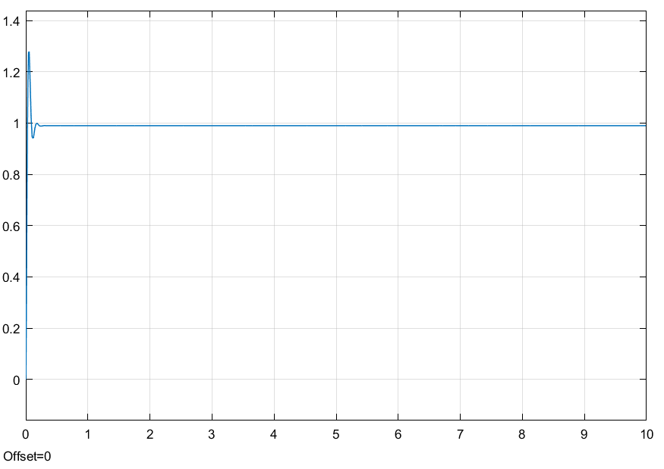
SIMULINK – s korekčným členom
Priebeh regulácie riadeného systému s korekčným členom na skok hodnotu 1, s korekčným členom je systém rýchlejší s menším preregulovaním

Slide 25
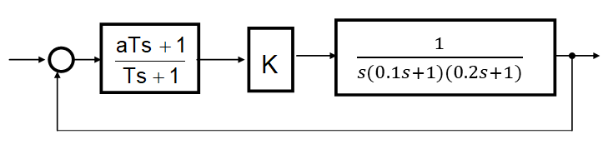
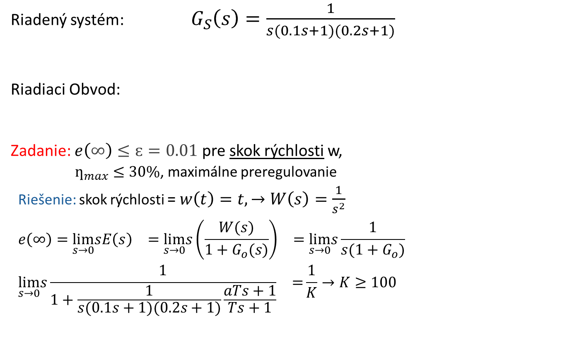
Príklady pre KČ s fázovým predstihom
Riadený systém: $G_{S}\left(s\right)=\frac{1}{s(0.1s+1)(0.2s+1)}$
Riadiaci Obvod:
Zadanie: $e\left(∞\right)≤ԑ=0.01$ pre skok rýchlosti w,
$ƞ_{max}≤30\%$, maximálne preregulovanie
Riešenie: skok rýchlosti = $w\left(t\right)=t, →W\left(s\right)=\frac{1}{s^{2}}$
$$e\left(∞\right)=\lim_{s→0}sE{{\left(s\right)}^{}}=\lim_{s→0}s{{\left(\frac{W(s)}{1+G_{o}(s)}\right)}^{}=\lim_{s→0}s{{\frac{1}{s(1+G_{o})}}^{}}}$$
$$\lim_{s→0}s{{\frac{1}{1+\frac{1}{s(0.1s+1)(0.2s+1)}\frac{aTs+1}{Ts+1}}}^{}=}\frac{1}{K}→K≥100$$

Slide 26
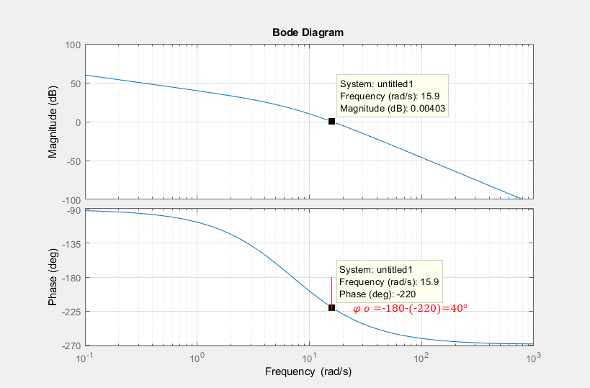

Príklady pre KČ s fázovým predstihom
Vykreslíme Bodeho charakteristiku pre $G_{o}=G_{s}K$, ${ φ}_{m}=φ_{o}$+ $φ_{z}=45+40=85°$, čo je príliš veľa, rozdelíme na dva korekčné členy

Slide 27
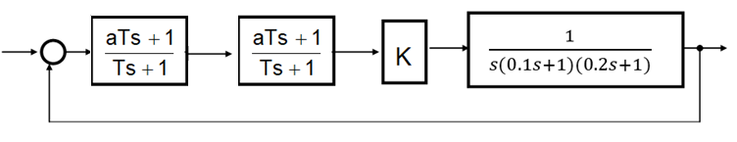
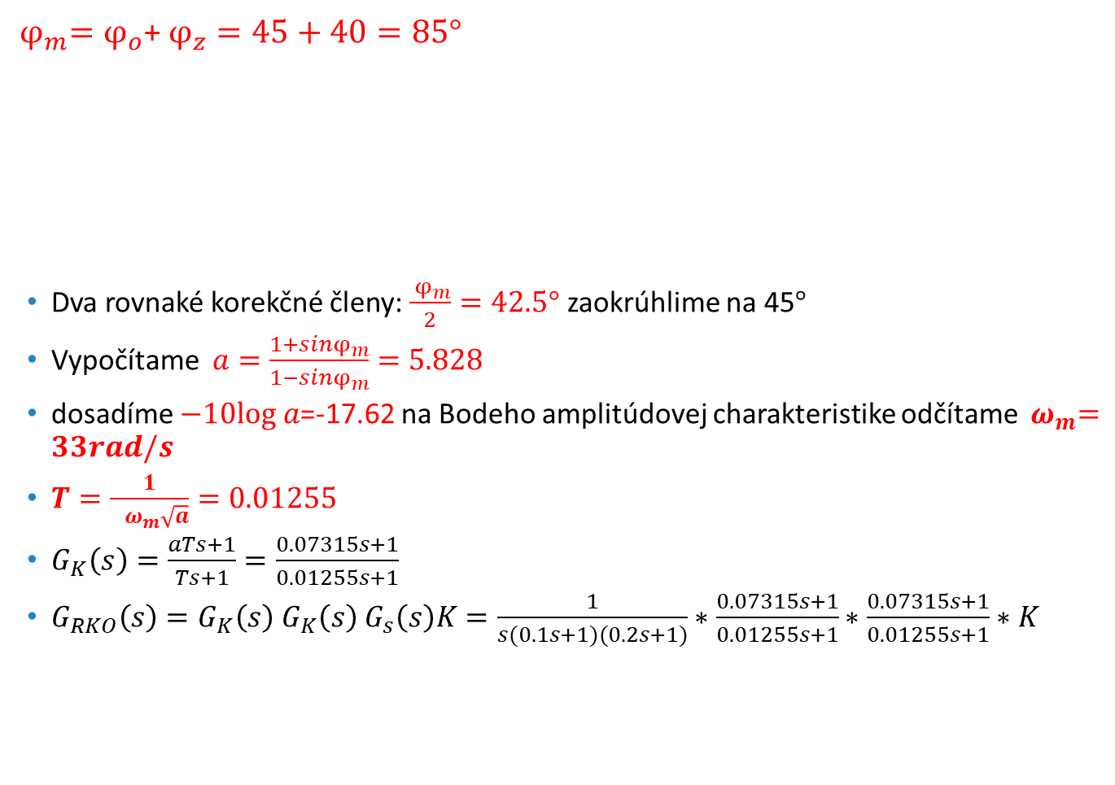
Príklady pre KČ s fázovým predstihom
${ φ}_{m}=φ_{o}$+ $φ_{z}=45+40=85°$
Dva rovnaké korekčné členy: $\frac{{ φ}_{m}}{2}=42.5°$ zaokrúhlime na 45°
Vypočítame $a=\frac{1+sinφ_{m}}{1−sinφ_{m}}=5.828$
dosadíme $−10log a$=-17.62 na Bodeho amplitúdovej charakteristike odčítame ${ ω}_{m}=33rad/s$
$T=\frac{1}{{ ω}_{m}\sqrt{a}}=0.01255$
$G_{K}\left(s\right)=\frac{aTs+1}{Ts+1}=\frac{0.07315s+1}{0.01255s+1}$
$G_{RKO}\left(s\right)=G_{K}\left(s\right)$ $G_{K}\left(s\right)$ $G_{s}\left(s\right)K=\frac{1}{s(0.1s+1)(0.2s+1)}∗\frac{0.07315s+1}{0.01255s+1}∗\frac{0.07315s+1}{0.01255s+1}∗K$

Slide 28
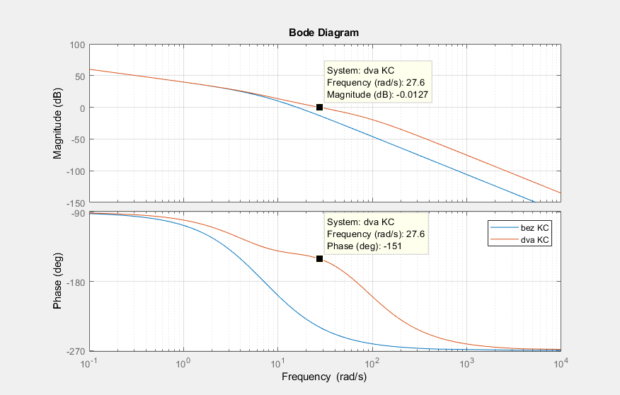
Príklady pre KČ s fázovým predstihom

Slide 29
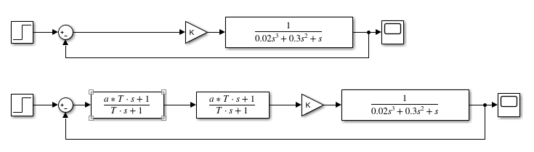
SIMULINK - kontrola

Slide 30
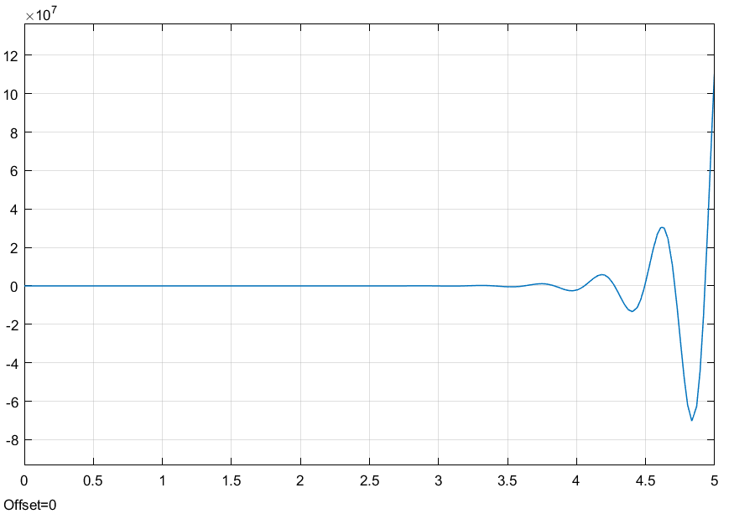
SIMULINK – bez KČ
Priebeh regulácie riadeného systému s korekčným členom na skok hodnotu 1, Systém nie je stabilný bez korekčného člena

Slide 31
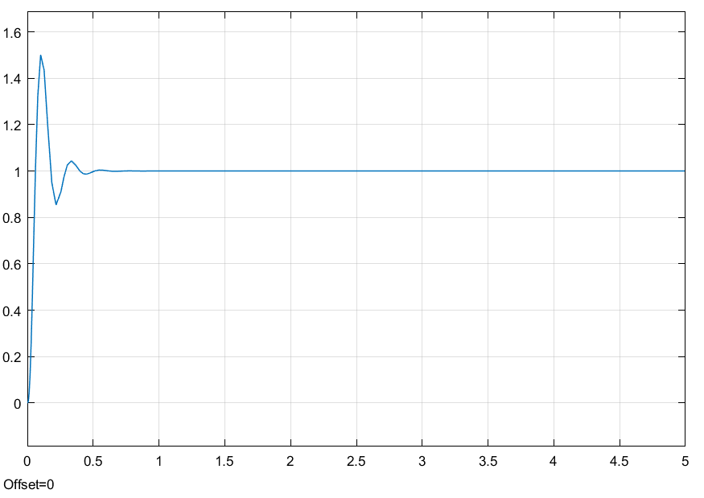
SIMULINK – s korekčnými členmi
Priebeh regulácie riadeného systému s korekčným členom na skok hodnotu 1, Zapojením korekčných členov stabilizujeme a urýchľujeme systém

Slide 32
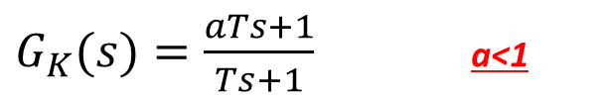
Korekčný člen s fázovým zoastávaním
– Anglický názov – Phase Lag Controller
– Sériový korekčný člen
– Predlžuje čas nábehu a dobu regulácie systému
– Budeme využívať Bodeho logaritmicko-frekvenčnú charakteristiku
– Odvodenie parametrov aj zapojenie rovnaké ako pri fázovom predstihu
Prenosová funkcia:
$G_{K}(s)=\frac{aTs+1}{Ts+1}$ a<1

Slide 33
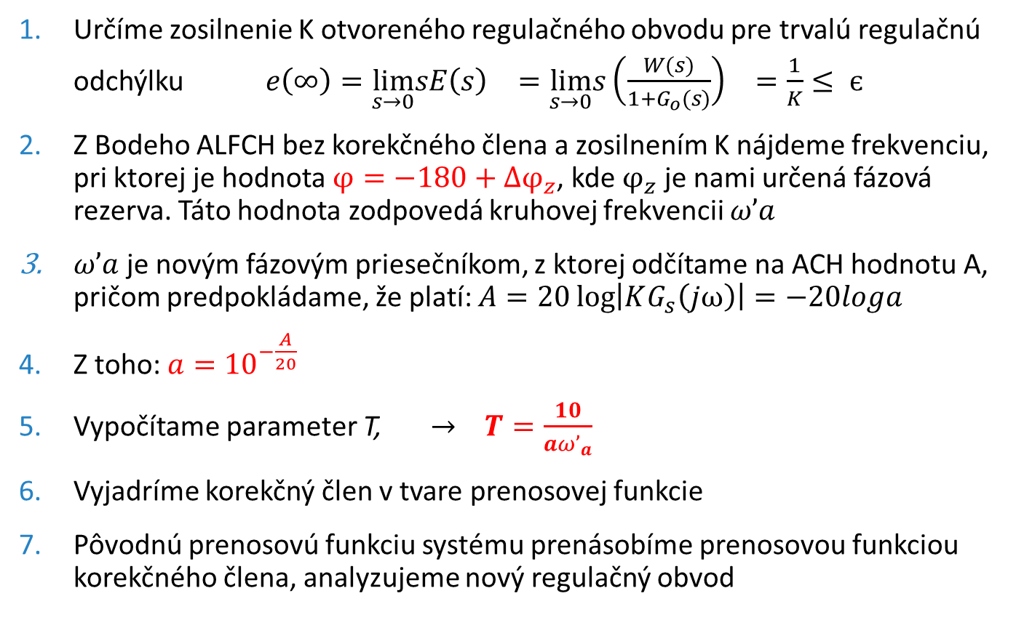
Návrh korekčného člena s fázovým zaostávaním
Určíme zosilnenie K otvoreného regulačného obvodu pre trvalú regulačnú odchýlku $e\left(∞\right)=\lim_{s→0}sE{{\left(s\right)}^{}}=\lim_{s→0}s{{\left(\frac{W(s)}{1+G_{o}(s)}\right)}^{}=\frac{1}{K}}≤ є$
Z Bodeho ALFCH bez korekčného člena a zosilnením K nájdeme frekvenciu, pri ktorej je hodnota $φ=−180+∆φ_{z}$, kde $φ_{z}$ je nami určená fázová rezerva. Táto hodnota zodpovedá kruhovej frekvencii $ω’a$
$ω’a$ je novým fázovým priesečníkom, z ktorej odčítame na ACH hodnotu A, pričom predpokládame, že platí: $A=20\log\left|KG_{s}\left(jω\right)\right|=−20loga$
Z toho: $a={10}^{−\frac{A}{20}}$
Vypočítame parameter T, $→ T=\frac{10}{a{ω’}_{a}}$
Vyjadríme korekčný člen v tvare prenosovej funkcie
Pôvodnú prenosovú funkciu systému prenásobíme prenosovou funkciou korekčného člena, analyzujeme nový regulačný obvod

Slide 34
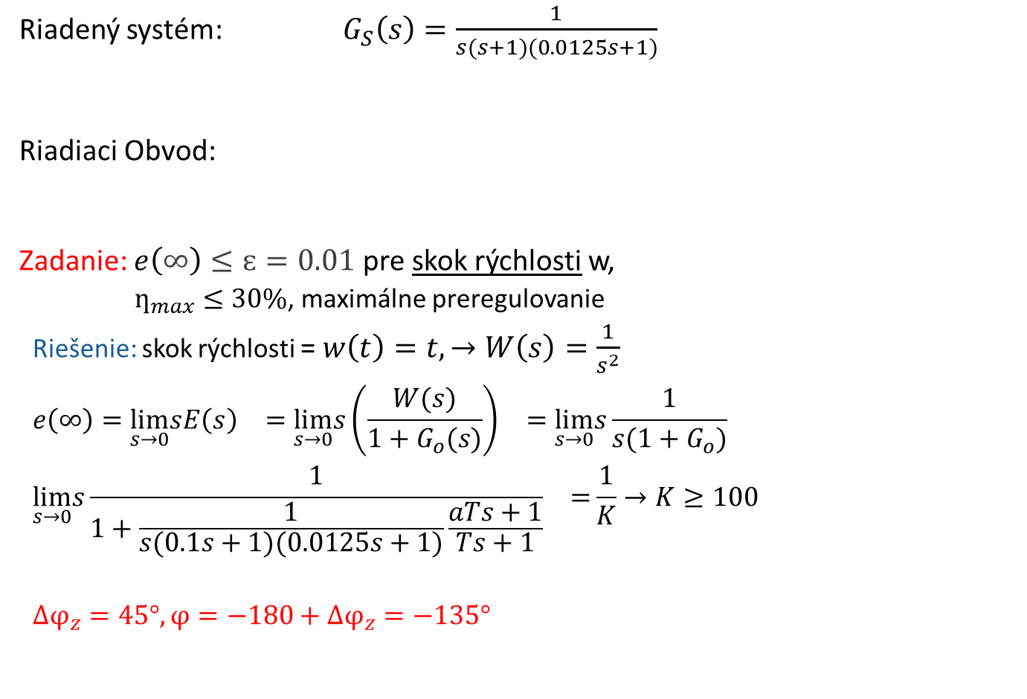
Príklady pre KČ s fázovým zaostávaním
Riadený systém: $G_{S}\left(s\right)=\frac{1}{s(s+1)(0.0125s+1)}$
Riadiaci Obvod:
Zadanie: $e\left(∞\right)≤ԑ=0.01$ pre skok rýchlosti w,
$ƞ_{max}≤30\%$, maximálne preregulovanie
Riešenie: skok rýchlosti = $w\left(t\right)=t, →W\left(s\right)=\frac{1}{s^{2}}$
$$e\left(∞\right)=\lim_{s→0}sE{{\left(s\right)}^{}}=\lim_{s→0}s{{\left(\frac{W(s)}{1+G_{o}(s)}\right)}^{}=\lim_{s→0}s{{\frac{1}{s(1+G_{o})}}^{}}}$$
$$\lim_{s→0}s{{\frac{1}{1+\frac{1}{s(0.1s+1)(0.0125s+1)}\frac{aTs+1}{Ts+1}}}^{}=}\frac{1}{K}→K≥100$$
$$∆φ_{z}=45°,φ=−180+∆φ_{z}=−135°$$

Slide 35
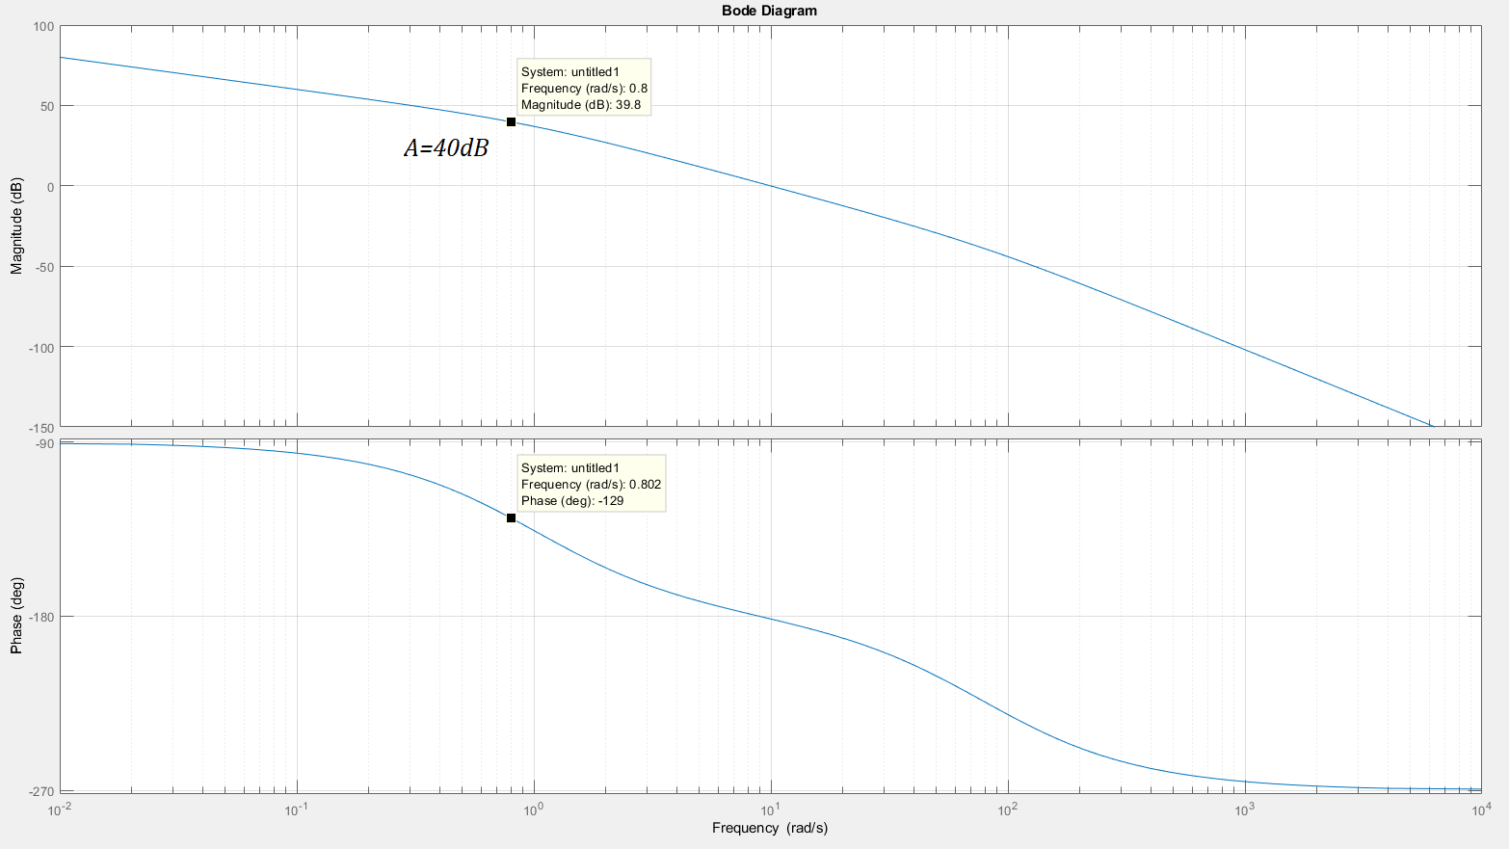
Príklady pre KČ s fázovým zaostávaním

Slide 36
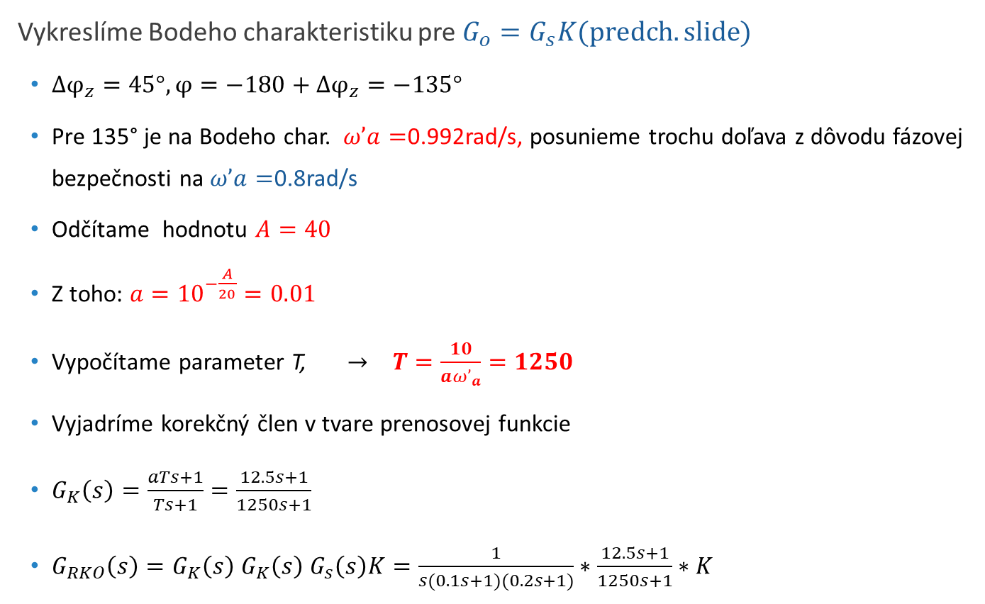
Príklady pre KČ s fázovým zaostávaním
Vykreslíme Bodeho charakteristiku pre $G_{o}=G_{s}K(predch. slide)$
$∆φ_{z}=45°,φ=−180+∆φ_{z}=−135°$
Pre 135° je na Bodeho char. $ω’a=$0.992rad/s, posunieme trochu doľava z dôvodu fázovej bezpečnosti na $ω’a=$0.8rad/s
Odčítame hodnotu $A=40$
Z toho: $a={10}^{−\frac{A}{20}}=0.01$
Vypočítame parameter T, $→ T=\frac{10}{a{ω’}_{a}}=1250$
Vyjadríme korekčný člen v tvare prenosovej funkcie
$G_{K}\left(s\right)=\frac{aTs+1}{Ts+1}=\frac{12.5s+1}{1250s+1}$
$G_{RKO}\left(s\right)=G_{K}\left(s\right)$ $G_{K}\left(s\right)$ $G_{s}\left(s\right)K=\frac{1}{s(0.1s+1)(0.2s+1)}∗\frac{12.5s+1}{1250s+1}∗K$

Slide 37
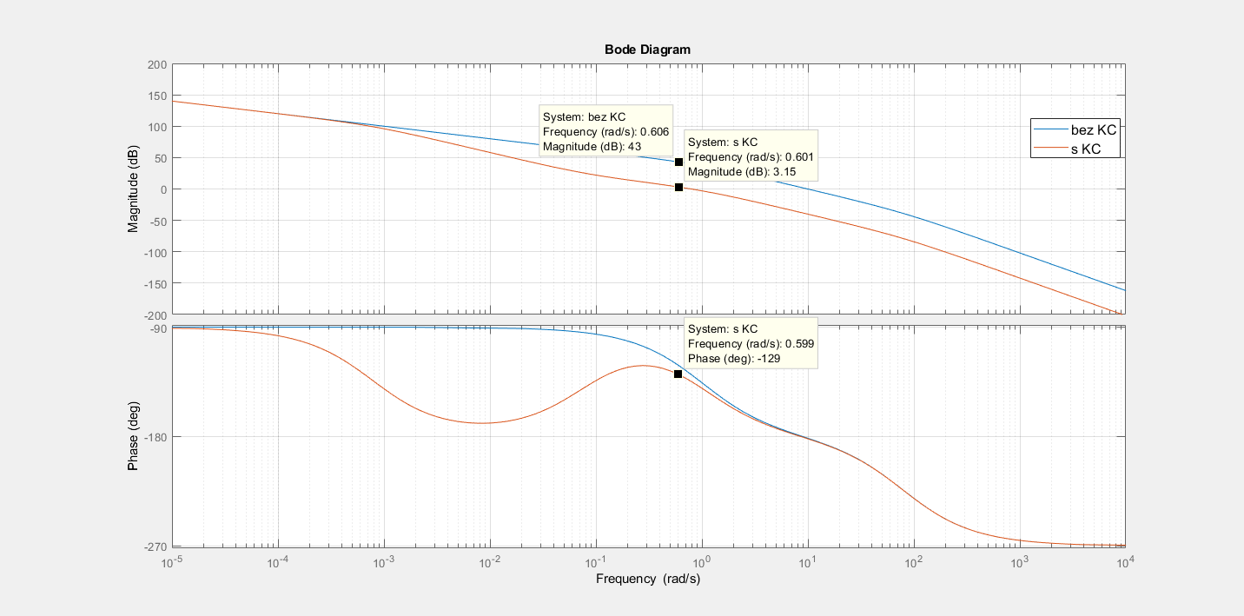
Príklady pre KČ s fázovým zaostávaním

Slide 38
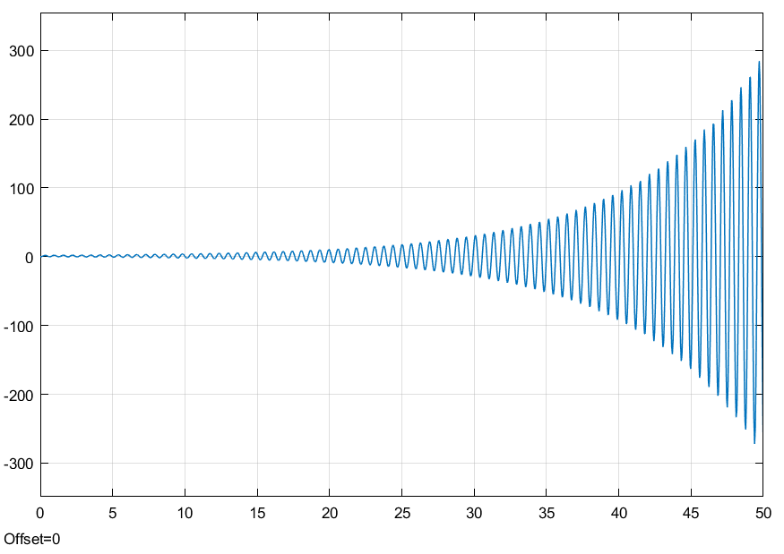
SIMULINK – bez KČ
Priebeh regulácie riadeného systému s korekčným členom na skok hodnotu 1, Nestabilný priebeh riadeného systému bez KČ

Slide 39

SIMULINK – s korekčným členom
Priebeh regulácie riadeného systému s korekčným členom na skok hodnotu 1, systém sa po čase ustáli

Slide 40

Porovnanie Lag vs. Lead
Porovnanie korekčných členov pre prenos zo slidov 12, 34. Ako vidíme, korekcia s fázovým predstihom(červená) je oveľa rýchlejšia ale s väčším preregulovaním oproti korekcii s fázovým zaostávaním(modrá)

Slide 41

Porovnanie Lag vs.Lead

Slide 42

Návrh korekčného člena s derivačno integračným charakterom Lag-Lead
– Sériový korekčný člen
– Zúžitkuje výhody korekčných členov s fázovým predstihom a fázovým zaostávaním
Prenosová funkcia: $G_{K}\left(s\right)=\frac{aT_{1}s+1}{T_{1}s+1}∗\frac{bT_{2}s+1}{T_{2}s+1}$ a>1 b<1
Návrh:
Prvý krok – návrh korekčného člena s fázovým predstihom a zosilnenie K
Druhý krok – návrh korekčného člena s fázovým zaostávaním z obvodu, kde už je zapojený KČ s fázovým predstihom a zosilnenie K

Slide 43

Príklad pre korekčný člen Lead-Lag
Riadený systém: $G_{S}\left(s\right)=\frac{1}{s(0.1s+1)(0.2s+1)}$
Zadanie: $K=100$
fázová rezerva väčšia ako 45°
Navrhneme korekčný člen s fázovým zaostávaním

Slide 44

Príklad pre korekčný člen Lead-Lag

Slide 45


Príklad pre korekčný člen Lead-Lag
$a=20$
${ ω}_{m}=28rad/s$
$T=\frac{1}{{ ω}_{m}\sqrt{a}}=0.008s$
$G_{K}\left(s\right)=\frac{aTs+1}{Ts+1}=\frac{0.16s+1}{0.008s+1}$
Druhý krok: korekčný člen s fázovým zaostávaním pre ${ φ}_{m}=45°$
Riadiaci Obvod:

Slide 46

Príklad pre korekčný člen Lead-Lag
$∆φ_{z}=45°,φ=−180+∆φ_{z}=−135°$
Pre 135° je na Bodeho char. $ω’a=$7rad/s, posunieme trochu doľava z dôvodu fázovej bezpečnosti na $ω’a=5$rad/s
Odčítame $A=24.2dB$
Z toho: $b={10}^{−\frac{A}{20}}=0.0617$
Vypočítame parameter T, $→ T=\frac{10}{b{ω’}_{b}}=32.4362s$
$G_{K}\left(s\right)=\frac{aTs+1}{Ts+1}=\frac{2s+1}{30.63s+1}$
Celková prenosová funkcia systému
$G_{RKO}\left(s\right)=G_{K1}\left(s\right)$ $G_{K2}\left(s\right)$ $G_{s}\left(s\right)K=\frac{1}{s(0.1s+1)(0.2s+1)}∗\frac{12.5s+1}{1250s+1}∗\frac{2s+1}{30.63s+1}∗K$

Slide 47

Príklad pre korekčný člen Lead-Lag

Slide 48

Príklad pre korekčný člen Lead-Lag

Slide 49

Príklad pre korekčný člen Lead-Lag
Priebeh regulácie riadeného systému s korekčným členom na skok hodnotu 1. Ako vidíme, korekcia len s fázovým predstihom(červená) je pomaľšia s väčším preregulovaním oproti korekcii s LEAD-LAG(modrá)

